Slide 1
Aチーム ３月 単位・Sequence Viewer
Simulink機能確認20WS Simulink function check20WS
日時 ：2020年3月26日
提案者 ：アイシン・エィ・ダブリュ株式会社
戸塚 政裕

Slide 2
単位・Sequence Viewer
1. 単位概要
Simulinkの単位
許可されている単位
資料中で使用する単位
２．単位変換
単位の自動変換-コンフィギュレーション
単位の自動変換例
「自動単位変換を許可」=OFFの場合
Unit Conversion
単位変換の対象
３．許可単位
許可された単位系
許可された単位系 使用例
Unit System Configration
Unit System Configration 複数階層設置
４． Sequence Viewer
調査対象
chart・function-call subsystem chart展開
非表示
function-call subsystem リセット設定
function-caller
subsystem展開
subsytem周期違い（ライフラインなし）
subsytem周期違い（ライフラインあり）
model reference
設置階層別の挙動
５．ツール対応
ツール対応 まとめ
コード生成 Unit conversion
コード生成 Unit system configration
コード生成 Sequence Viewer
SLDV
バージョンダウン(R2015a)
６．まとめ・所感

Slide 3
1. 単位概要

Slide 4
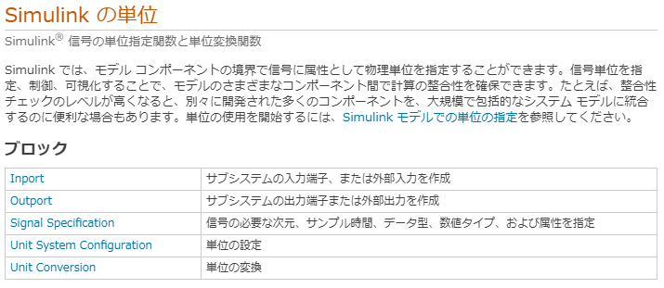
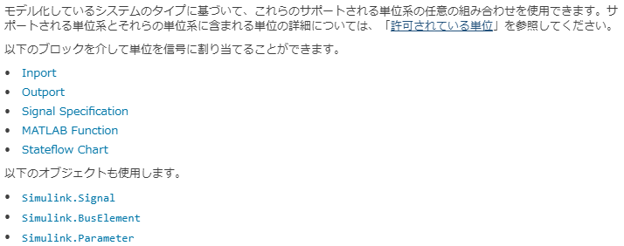
Simulinkの単位

Slide 5
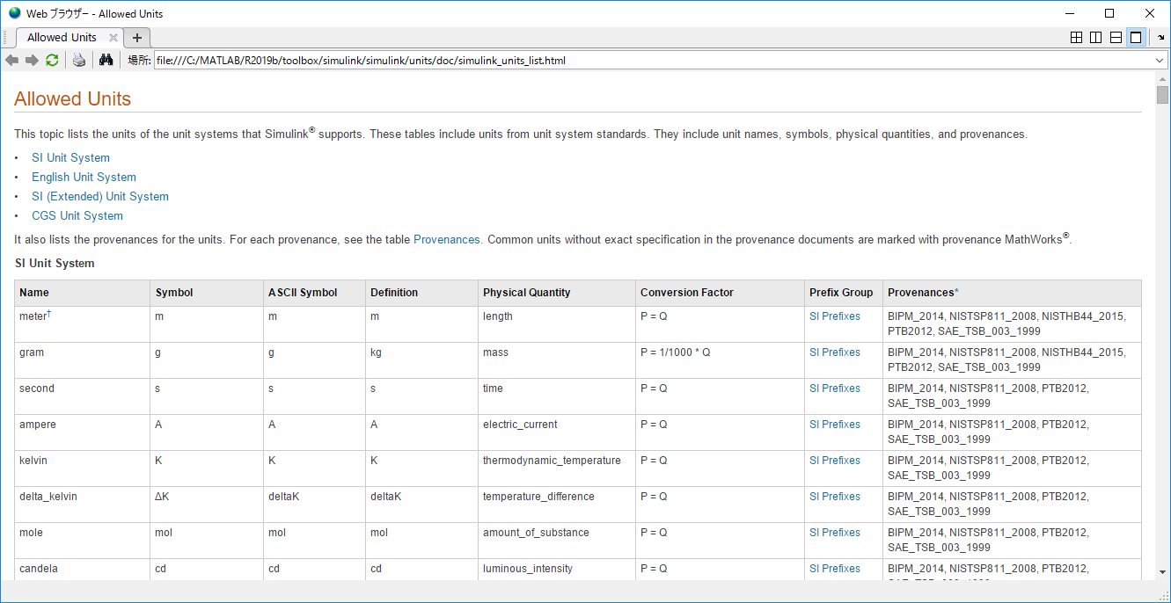
許可されている単位
matlabインストールパス内/toolbox/simulink/simulink/units/doc/simulink_units_list.html
リストに直接は記載されていないが、Nm(N*mと記述)等の組み合わせた状態でも使用可能

Slide 6
資料中で使用する単位
SI単位の代表としてメートル[m]（キロメートル[km]）
English単位の代表としてインチ[in]を使用

Slide 7
２. 単位変換

Slide 8
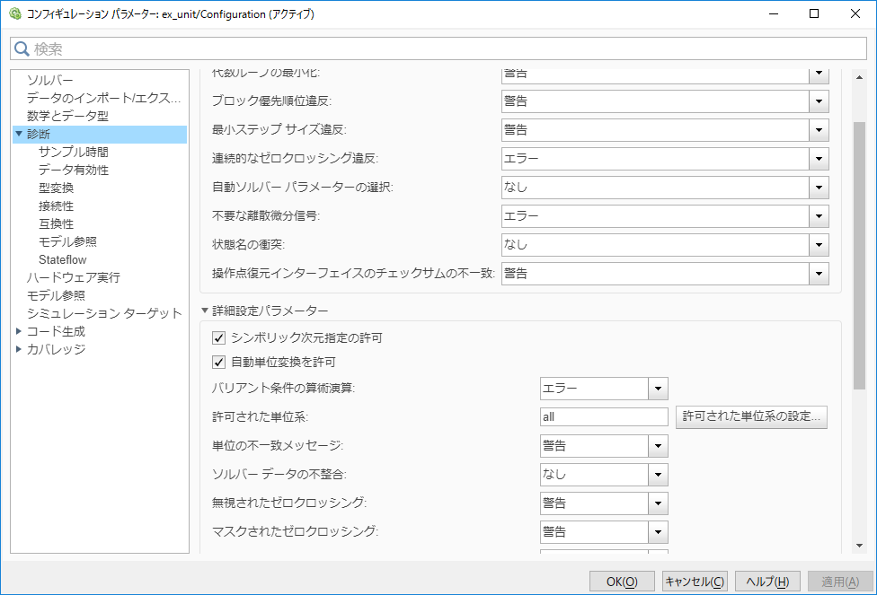
単位の自動変換-コンフィギュレーション
コンフィギュレーションパラメータの、
「診断」→「自動単位変換を許可」=ON
であれば、「Unit Conversion」ブロックを用いなくても単位変換可能。

Slide 9
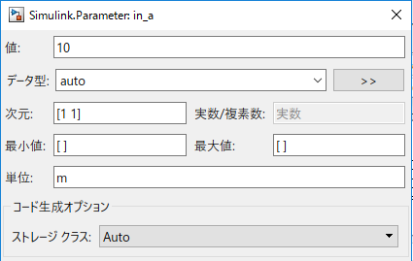
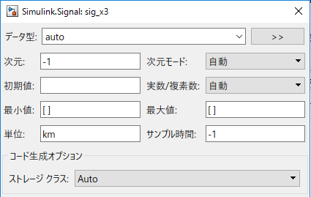
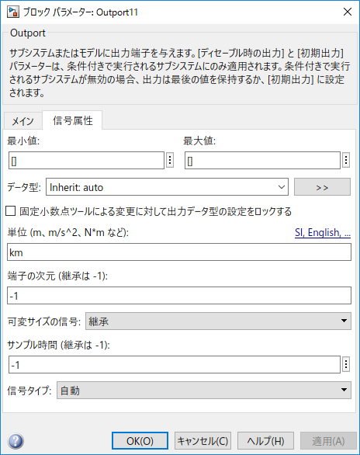
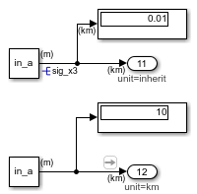
単位の自動変換例
Simulink.Signalで指定し変換
Outportを出た後に変換される
マウスカーソルを合わせると、単位変換の情報を表示可能
outportで
指定し変換

Slide 10
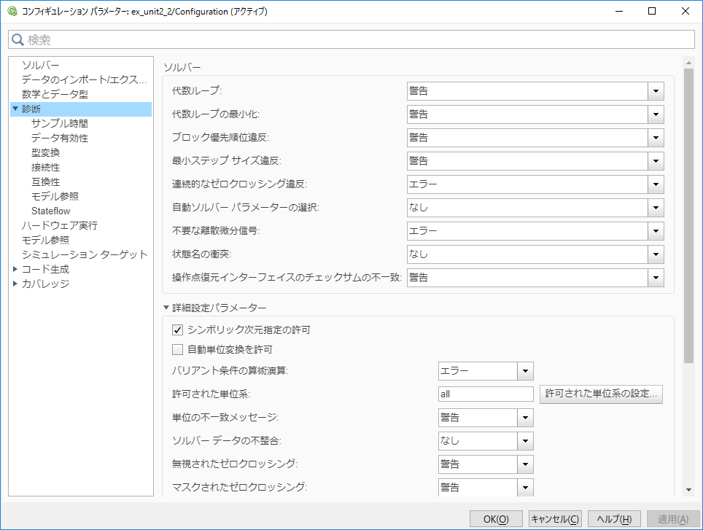
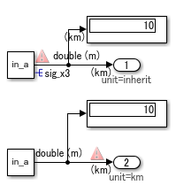
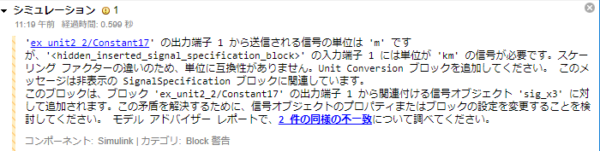
「自動単位変換を許可」=OFFの場合
「警告」or「なし」のみで、
「エラー」は選べない
単位変換されず、
数値が維持される
警告内容

Slide 11
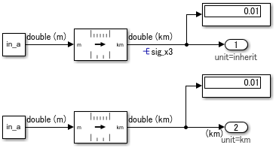
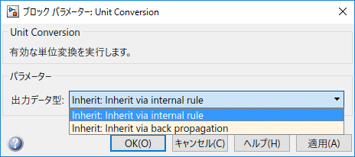
Unit Conversion
Unit Conversionブロックを用いると、
コンフィギュレーションの「自動単位変換を許可」=OFF
でも単位変換可能。
Internal ruleと
back propagationが
選択できるが、単位選択に対する違いは不明
（確認した範囲では、internal設定時、逆伝搬でない状態になることは確認できなかった）

Slide 12
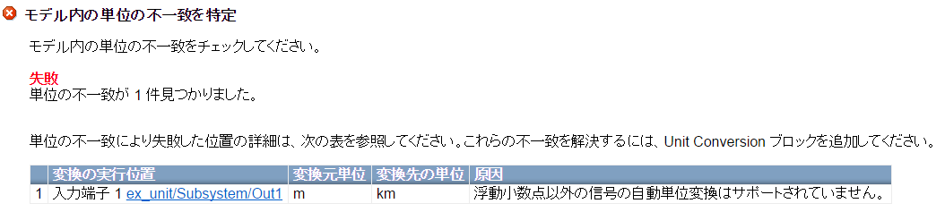
単位変換の対象

Slide 13
３. 許可単位

Slide 14
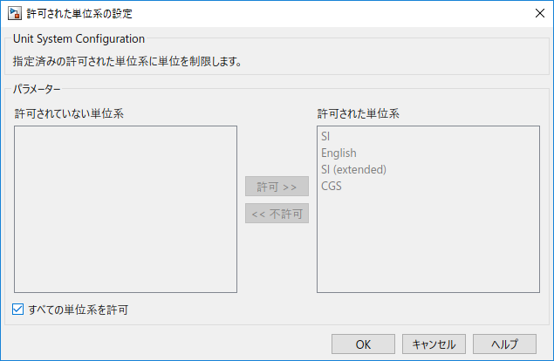

許可された単位系
コンフィギュレーションにて、モデル中で許可する単位系を設定可能

Slide 15
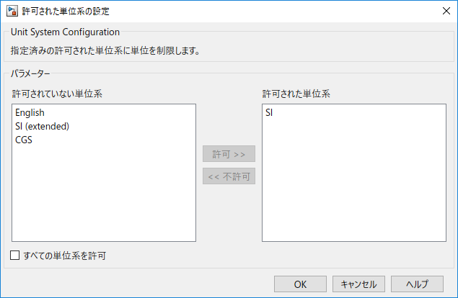
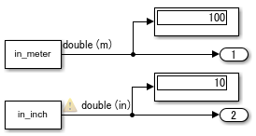
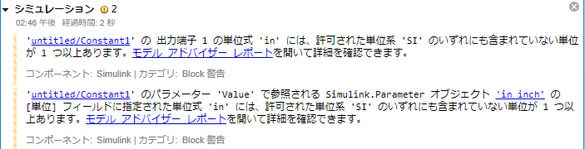
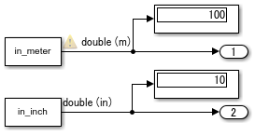
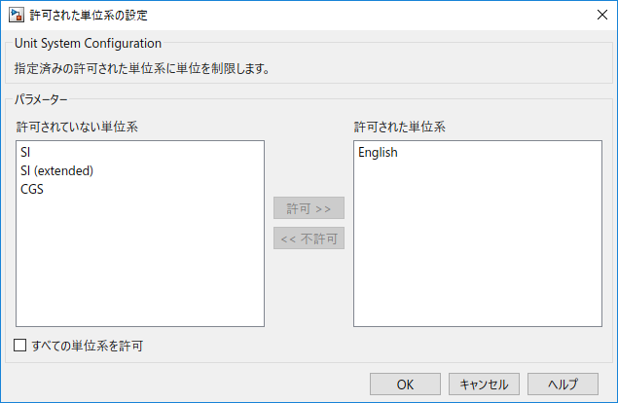
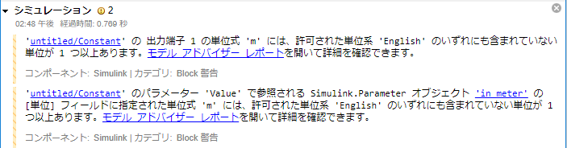
許可された単位系 使用例
SIのみ許可
→インチ使用箇所で警告
Englishのみ許可
→メートル使用箇所で警告

Slide 16

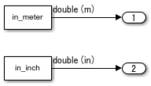
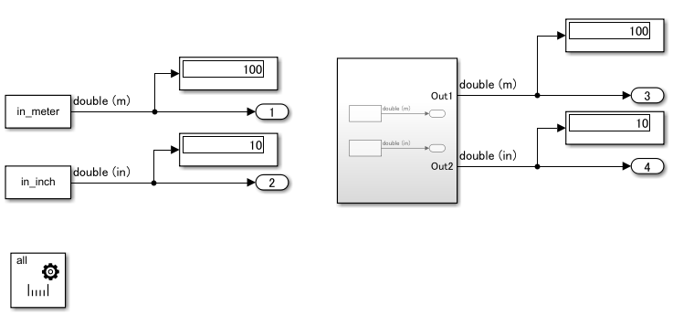
Unit System Configration
サブシステム単位で、「許可された単位系」の設定が可能
設置階層以下で、設定された単位系の使用が許可される
コンフィギュレーションパラメータ
→Englishのみ許可
Unit System Configration設置階層以下（この階層にはUnit System Configrationなし）
でメートルを使用しても、警告なし
メートルを使用しても警告なし
モデル最上位階層で、
全単位許可

Slide 17
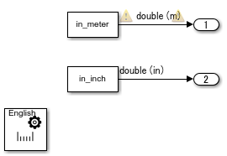
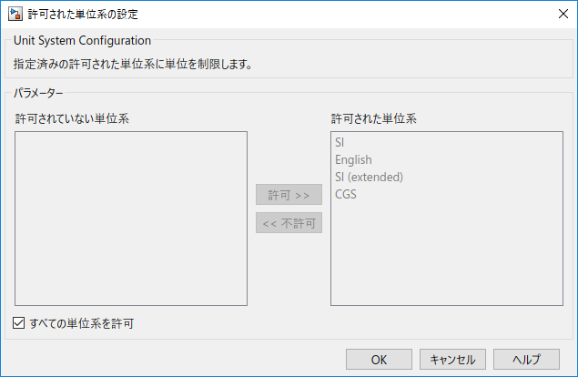
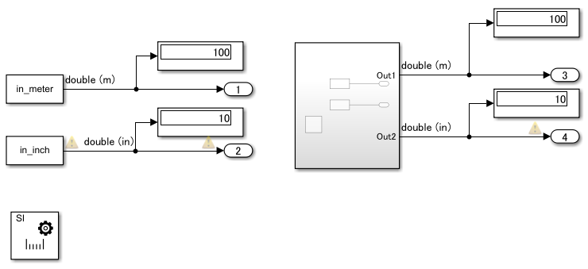
Unit System Configration 複数階層設置
複数階層に設置されている場合は、より下位に設置されているものが優先される
下位層でEnglishのみ許可
→メートルは警告されるが
インチは警告されない
⇒下位設置のUnit System Configrationが優先
コンフィギュレーションパラメータ
→全許可
メートルを使用しても
警告なし
インチは警告される
モデル最上位階層で、
SIのみ許可

Slide 18
４. Sequence Viewer

Slide 19
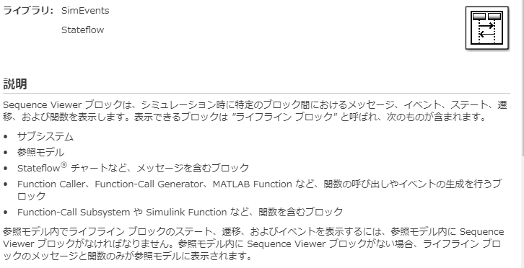
調査対象

Slide 20
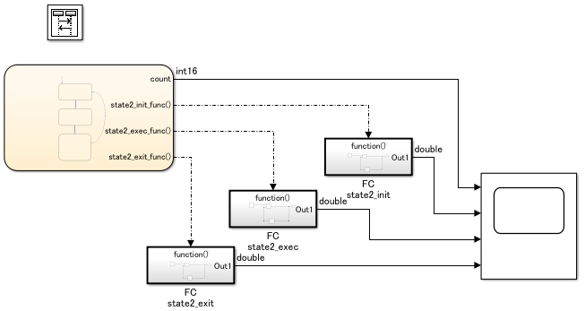
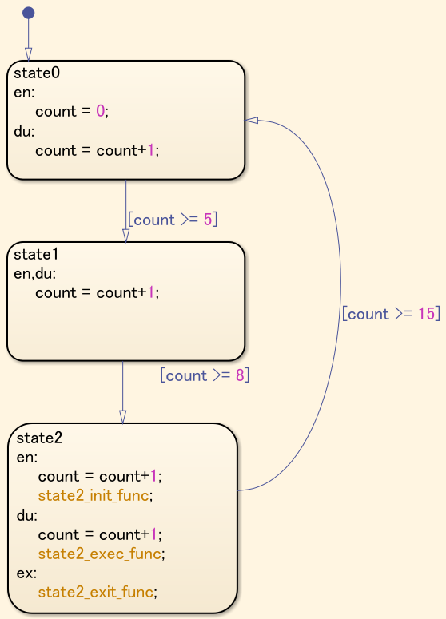
Sequence Viewer chart・function-call subsystem確認用モデル
state0→state1→state2→
state0→state1→state2→
と反復し、state2のentry、during、exitでそれぞれ専用のfunction call を実行

Slide 21
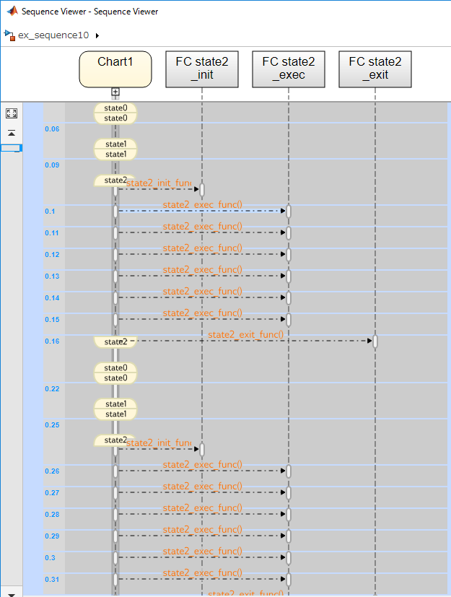
Sequence Viewer chart・function-call subsystem
Chart内状態遷移、
Function call のコール状態を可視化可能

Slide 22
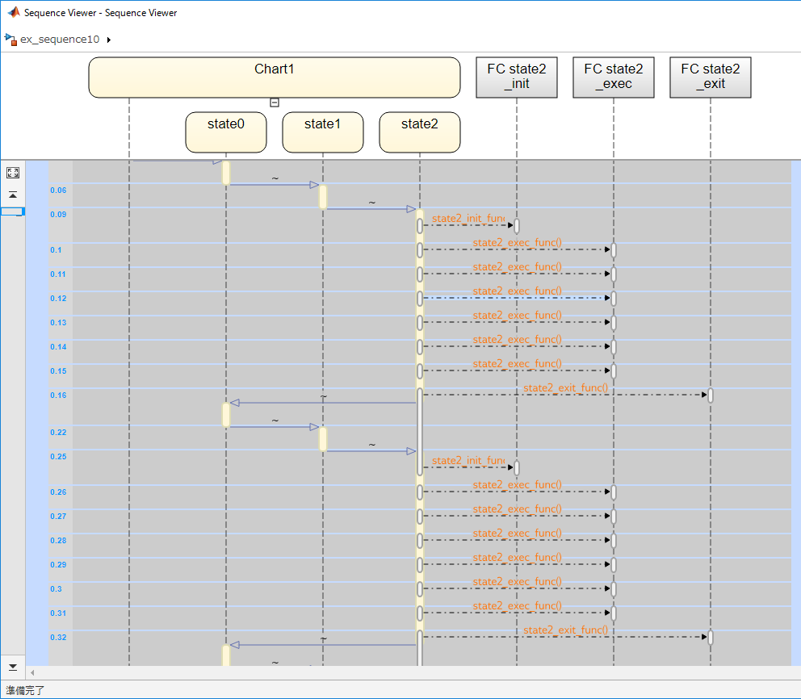
Sequence Viewer chart展開
押下すると展開表示も可能
【MW安生追記】状態遷移時、もとのstateのdeactivationを行っていなかった(bug)。近いリリースで修正予定。
なぜか、chartのexit時実行function callと、entry時実行
Function call のイベントが結合した状態で表示されてしまった。
原因不明

Slide 23
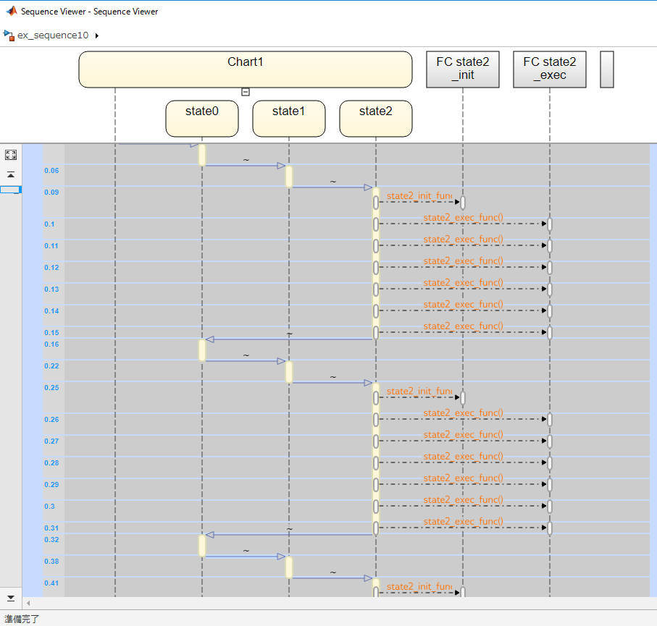
Sequence Viewer 非表示
名称表示部をダブルクリックすると、その要素のみを非表示にすることが可能
exit時実行function を非表示にしたら治りました…

Slide 24
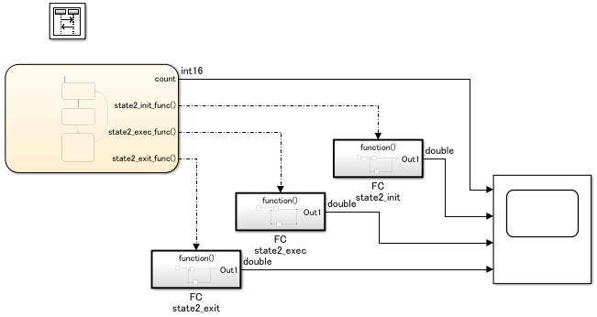
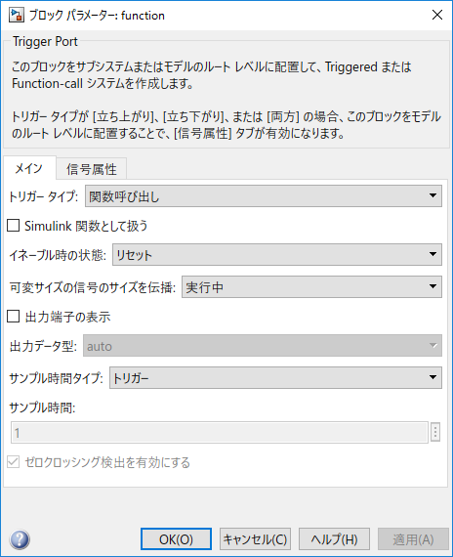
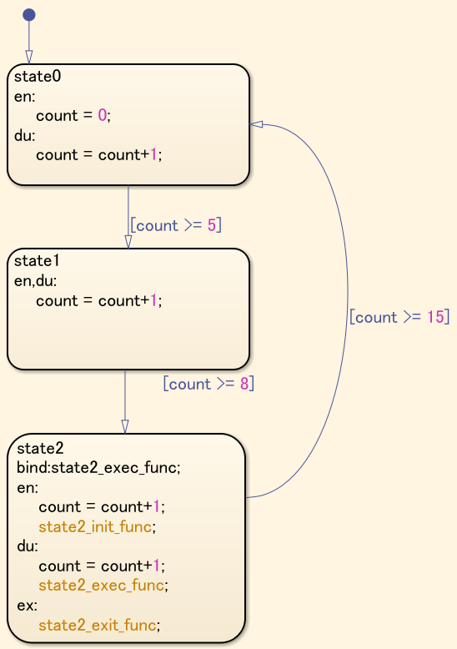
Sequence Viewer function-call subsystem リセット確認モデル
Function-callをbindして
リセットする場合

Slide 25
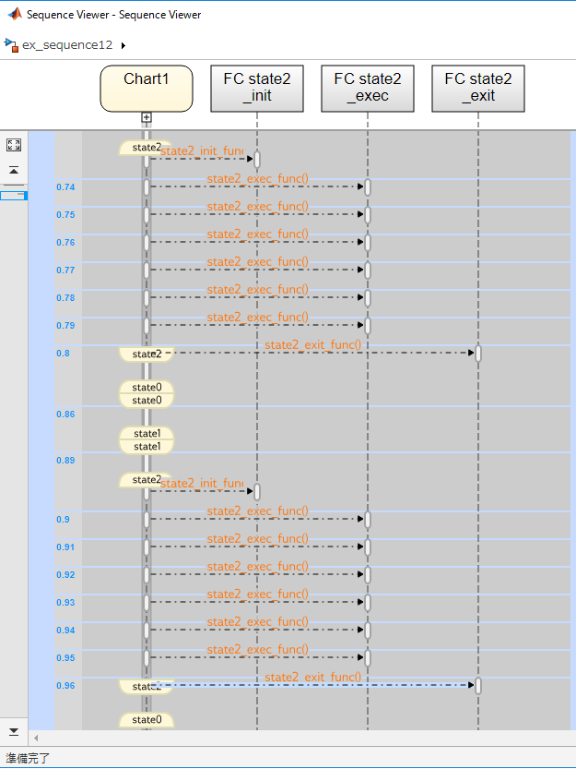
Sequence Viewer function-call subsystem リセット
state2_exec_funcのみリセットにしているが、表記の変更なし

Slide 26
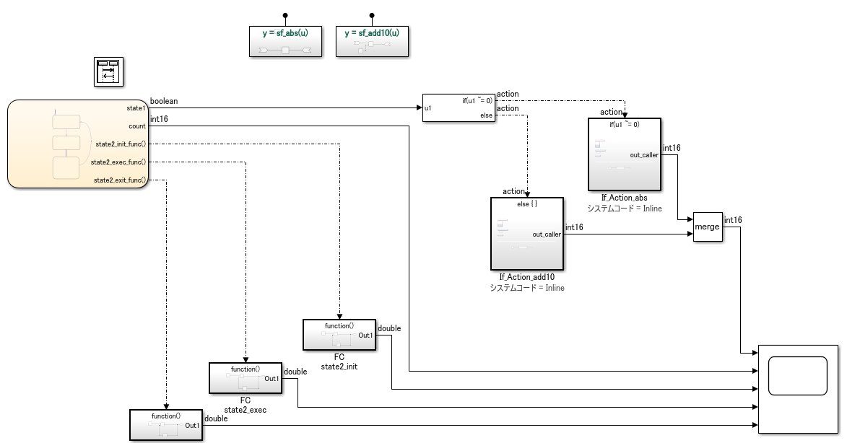
Sequence Viewer function-caller 確認用モデル①
先ほどと同じchartを用い、state1かそれ以外かで異なるsimulink functionをコールする処理を追加

Slide 27

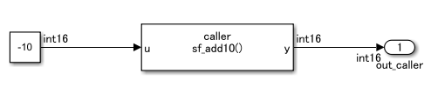
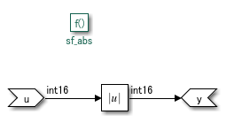
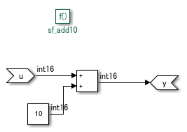
Sequence Viewer function-caller 確認用モデル②
state1 時
実行処理
state1 以外の時
実行処理

Slide 28
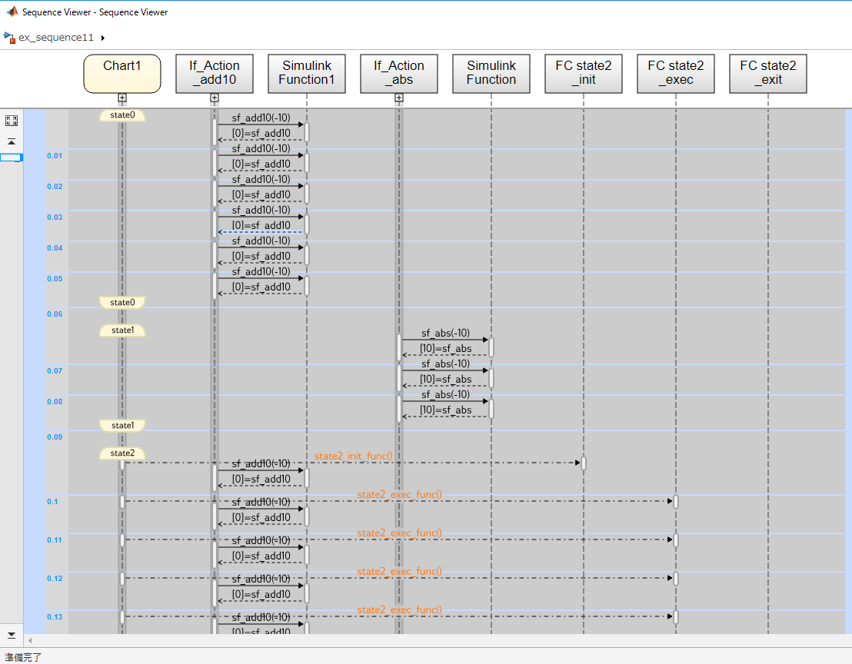
Sequence Viewer function-caller
State1時⇒sf_add10
上記以外⇒sf_abs
がコールされていることを
確認可能

Slide 29
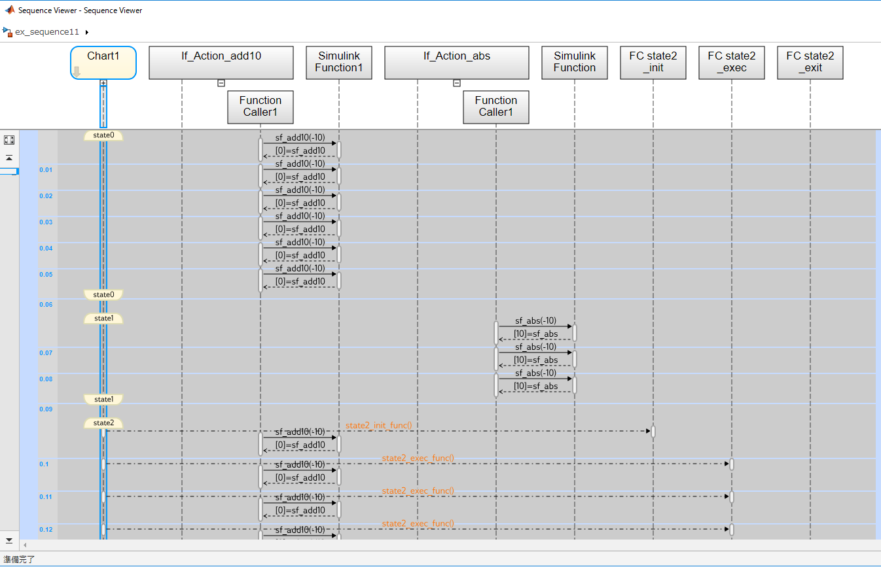
Sequence Viewer subsystem展開
+ボタン押下で、サブシステム内の詳細位置を表示可能

Slide 30
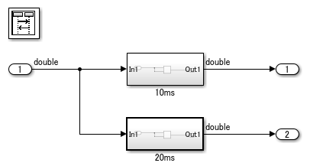


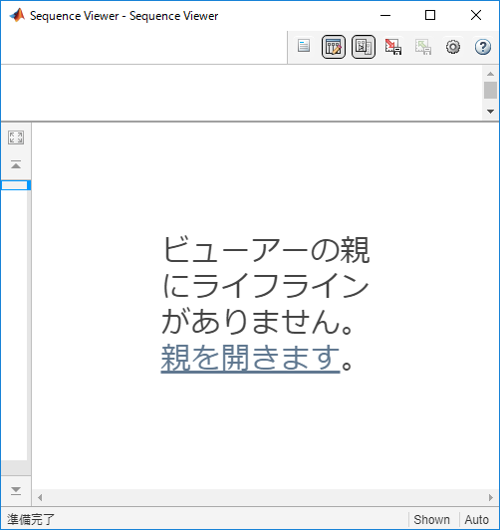
Sequence Viewer subsytem周期違い（ライフラインなし）
サンプル時間の異なる２つのサブシステムを配置（中はaddブロックのみ）
サブシステムのみでは、ライフラインありとは扱われない模様

Slide 31
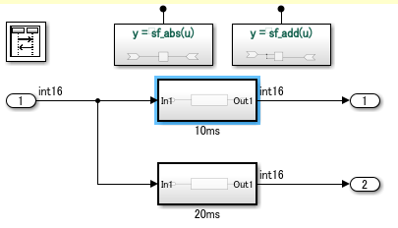
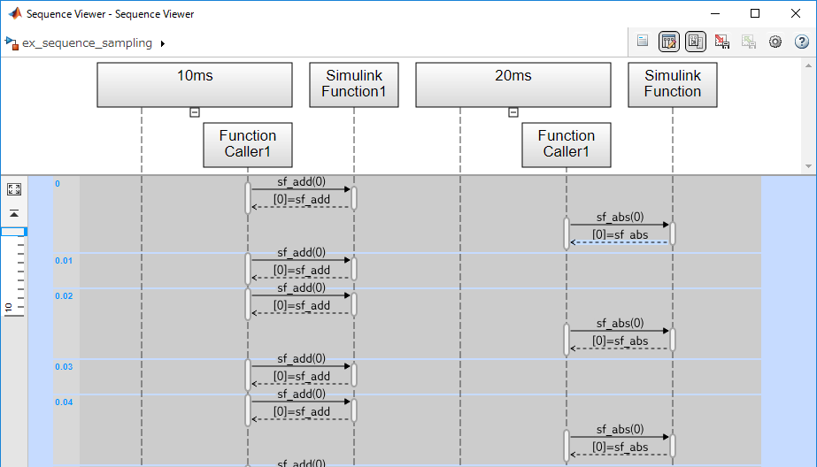
Sequence Viewer subsytem周期違い（ライフラインあり）
ライフラインのあるブロック（この場合はfunction caller）を設置すれば、駆動周期別のコール状況が見れる

Slide 32
Sequence Viewer model reference
今回の調査では使い方がわかりませんでした。

Slide 33
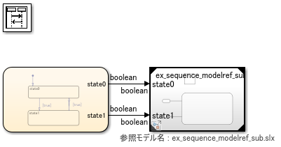
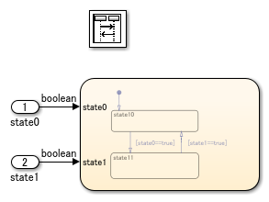
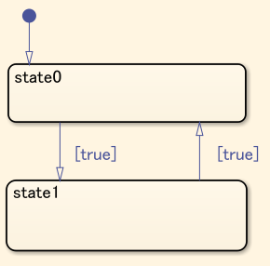
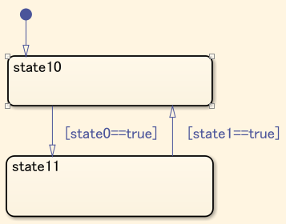
Sequence Viewer model reference 確認用モデル
参照側・被参照側の両者にSequence Viewerを
配置

Slide 34


Sequence Viewer model reference
何も表示されない
呼び出し元のchart遷移のみ
参照側・被参照側の両者にSequence Viewerを配置
⇒呼び出し側モデルに設置されているchatの遷移しか表示できなかった

Slide 35

MW安生追記 : ディベロッパーとの議論
【参考】モデルの階層構造内のシミュレーション モードの選択 :
https://jp.mathworks.com/help/simulink/ug/simulate-model-reference-hierarchies.html

Slide 36

MW安生追記 : ‘シミュレーションモード==ノーマル’ で実行
Model referenceでSequence Viewerを使用する場合、シミュレーションモードがノーマルモード時のみ動作する(アクセラレータモードにおけるサポート機能の制限)

Slide 37





Sequence Viewer 設置階層別の挙動
モデル最上位に設置
⇒chartの階層までツリー表記
下層に設置
⇒設置階層以下を表示

Slide 38
５. ツール対応

Slide 39
ツール対応 まとめ
ブロック | Embedded coder | SLDV |  |  | バージョン ダウン (R2015a)
 |  | 設計エラー 検証 | テストパターン生成 | プロパティ証明
Unit Conversion | 〇 | 〇 | 〇 | 〇 | 機能喪失 （単位喪失）
Unit System Configration | 〇※ | 〇 | 〇 | 〇 | シミュレーション不可
Sequence Viewer | 〇※ | 〇 | 〇 | 〇 | 機能喪失 （空のマスク）
※コード生成への影響なし

Slide 40


コード生成 Unit conversion①
単位の自動変換と、unit conversionのコード生成比較結果⇒差異なし
コメントから、自動変換側は内部的に自動でUnitConversionを挿入したあとにコード生成している可能性大
自動変換
Unit Conversion
数式での変換しか行っておらずガード処理等はないので、
アンダーフローの発生にはモデリング側で注意が必要

Slide 41


コード生成 Unit conversion②
数式での変換しか行っておらずガード処理等はないので、
±∞(inf) の発生にはモデリング側で注意が必要

Slide 42



コード生成 Unit conversion補足 (SLDV設計エラー検証)
SLDV 設計エラー検証でも反証される

Slide 43

コード生成 Unit system configration
Unit system configration有無で
コード生成結果に差異なし
使用単位違反で警告が出ている状態でも
コード生成可能
Unit system configration有り
Unit system configration無し

Slide 44

コード生成 Sequence Viewer
Sequence Viewer有無でコード生成
⇒コード差分なし
Sequence Viewer無
Sequence Viewer有

Slide 45





SLDV
上記モデルにてSLDV設計エラー検証、テストパターン生成、プロパティ証明ともに実行可能

Slide 46




バージョンダウン(R2015a)
Sequence Viewer
⇒空のマスクサブシステム
Unit system Configration
⇒シミュレーション不可
Unit conversion
⇒入力をそのまま出力するブロックに置換
単位喪失

Slide 47
６. まとめ・所感

Slide 48
まとめ・所感
【単位変換関連】
・自動で単位変換できるのは便利ではあるが、オーバーフロー・アンダーフローが発生する可能性もあり、使用には注意が必要。浮動小数点用なので主にプラントモデル向けの印象。
【 Sequence Viewer 】
・計測準備が非常に楽（ブロック設置のみ）なのが魅力。気軽にステート遷移が見れるのがうれしい。
・表示する情報量が多いので、大規模システムに適用すると見づらいかも。表示範囲の絞り込みが必要。
【疑問点】
・ Unit Conversionパラメータ 出力データ型のinternal ruleと
back propagationが、返還後単位の選択に与える影響の有無
・Sequence Viewerのイベント表記がなぜかつながってしまうことがある
・Sequence Viewerの「参照モデル」に対する使用方法不明

Slide 49
以降、参考資料

Slide 50
モデル中への単位の表示
set_param(bdroot,'ShowPortUnits','on')

